Slide 1
Mathe
Musik
Mathe
Musik
Mathe-Karteikarte
Lernbolt
Seitenbeschreibung
Impressum
Haftungshinweis
Seitenbeschreibung
Impressum
Haftungshinweis
Hintergrund als Bild und Karteikarte mit Tafelmotiv

Slide 2
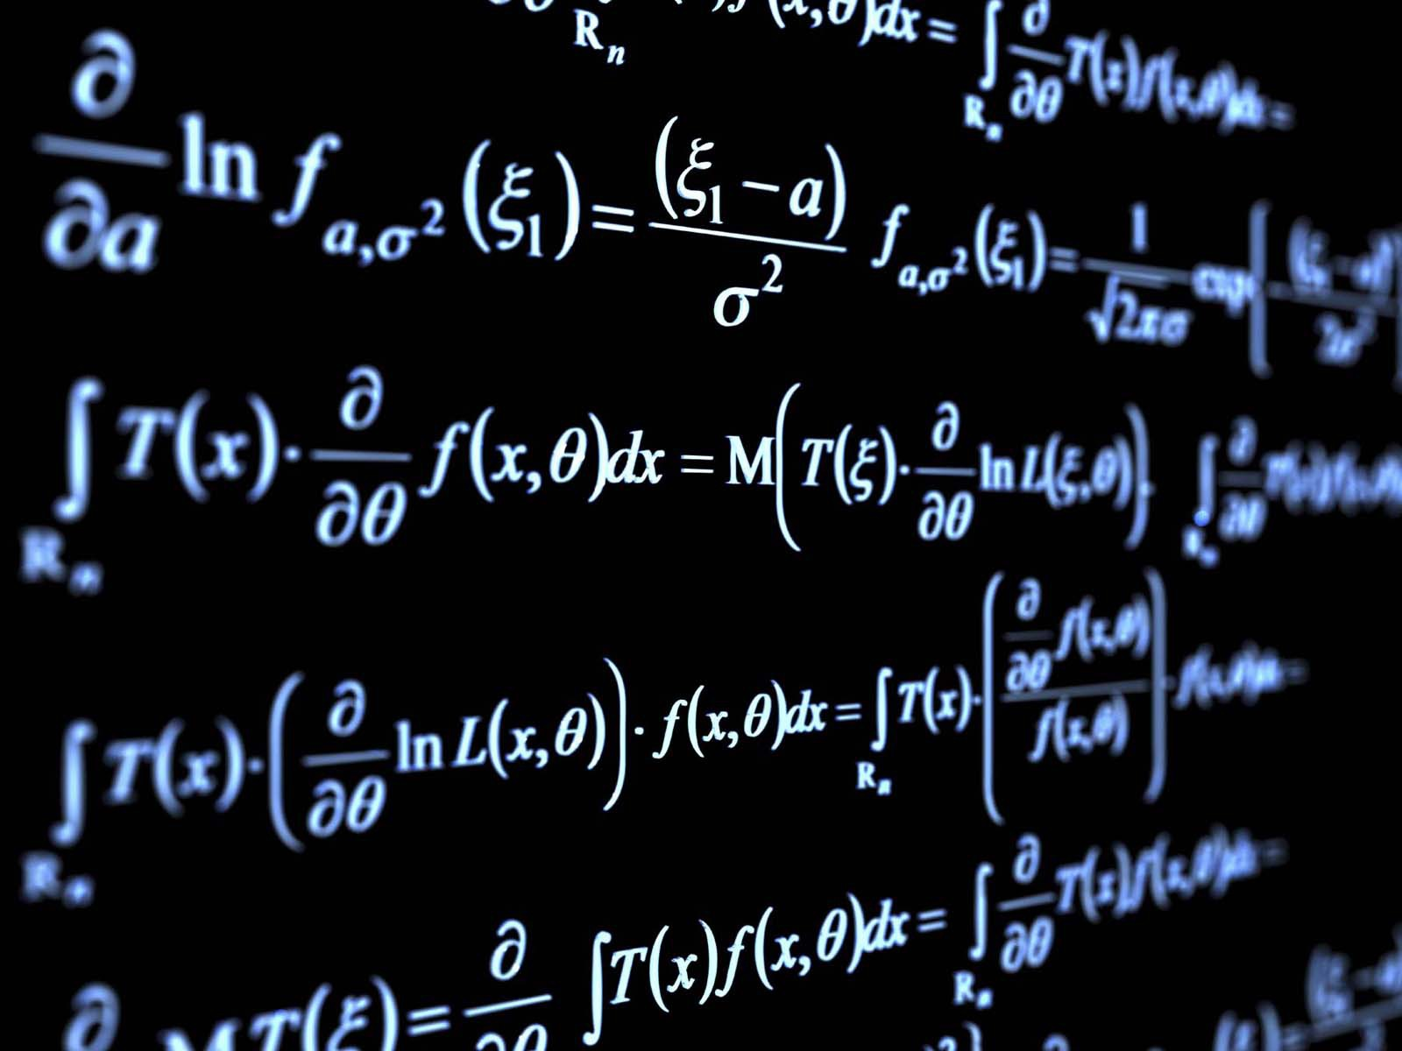
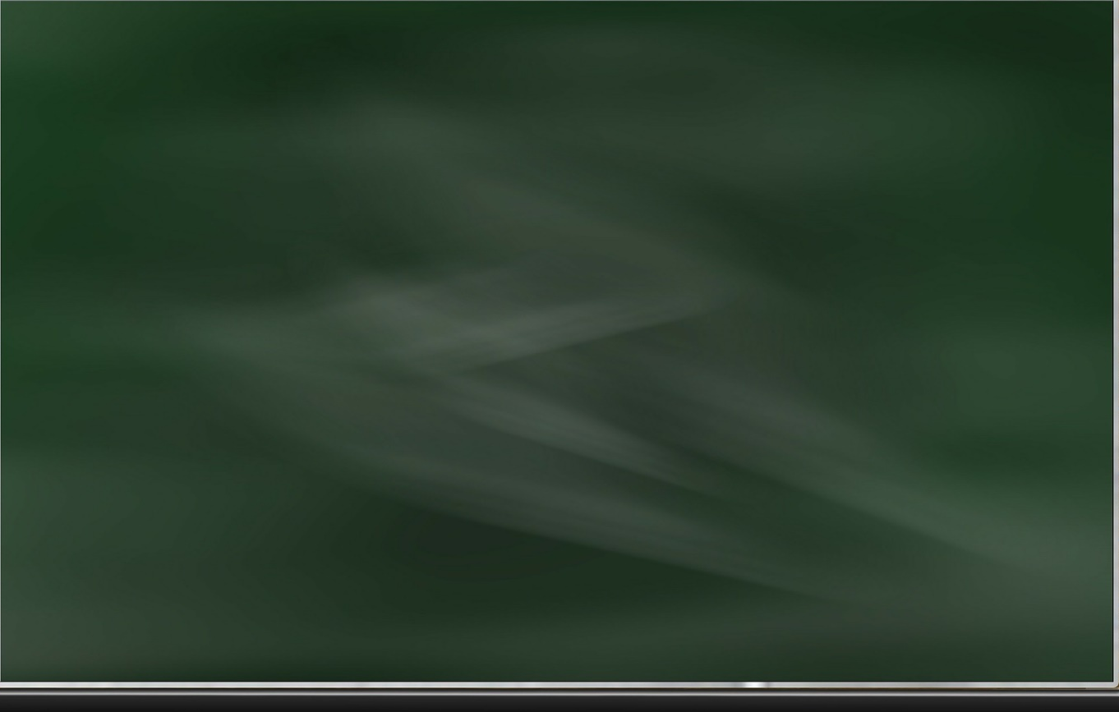
Lernbolt
Mathe
Musik
Mathe_Karteikarte
←
→
Seitenbeschreibung
Impressum
Haftungshinweis

Slide 3

Mathe
Musik
LernBolt
Seitenbeschreibung
Impressum
Haftungshinweis

